Slide 1

CUAI CV 2팀
2023.07.25
발표자 : 고지흔

Slide 2
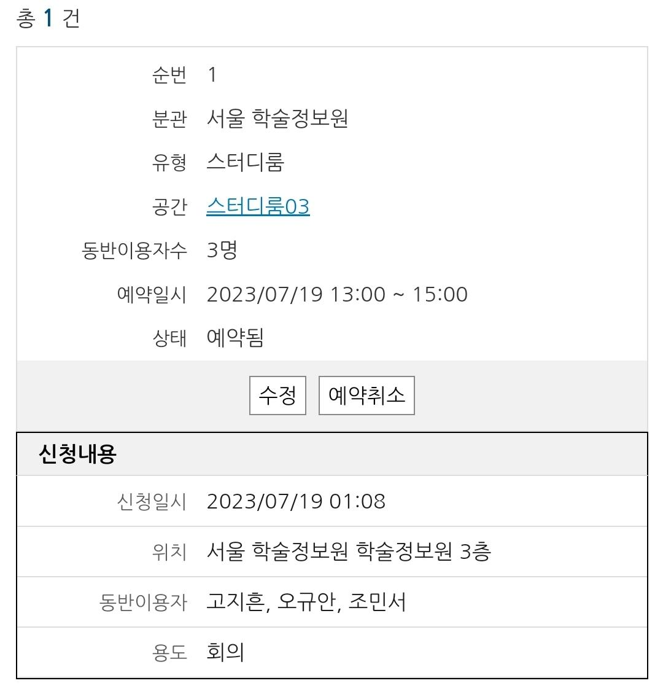
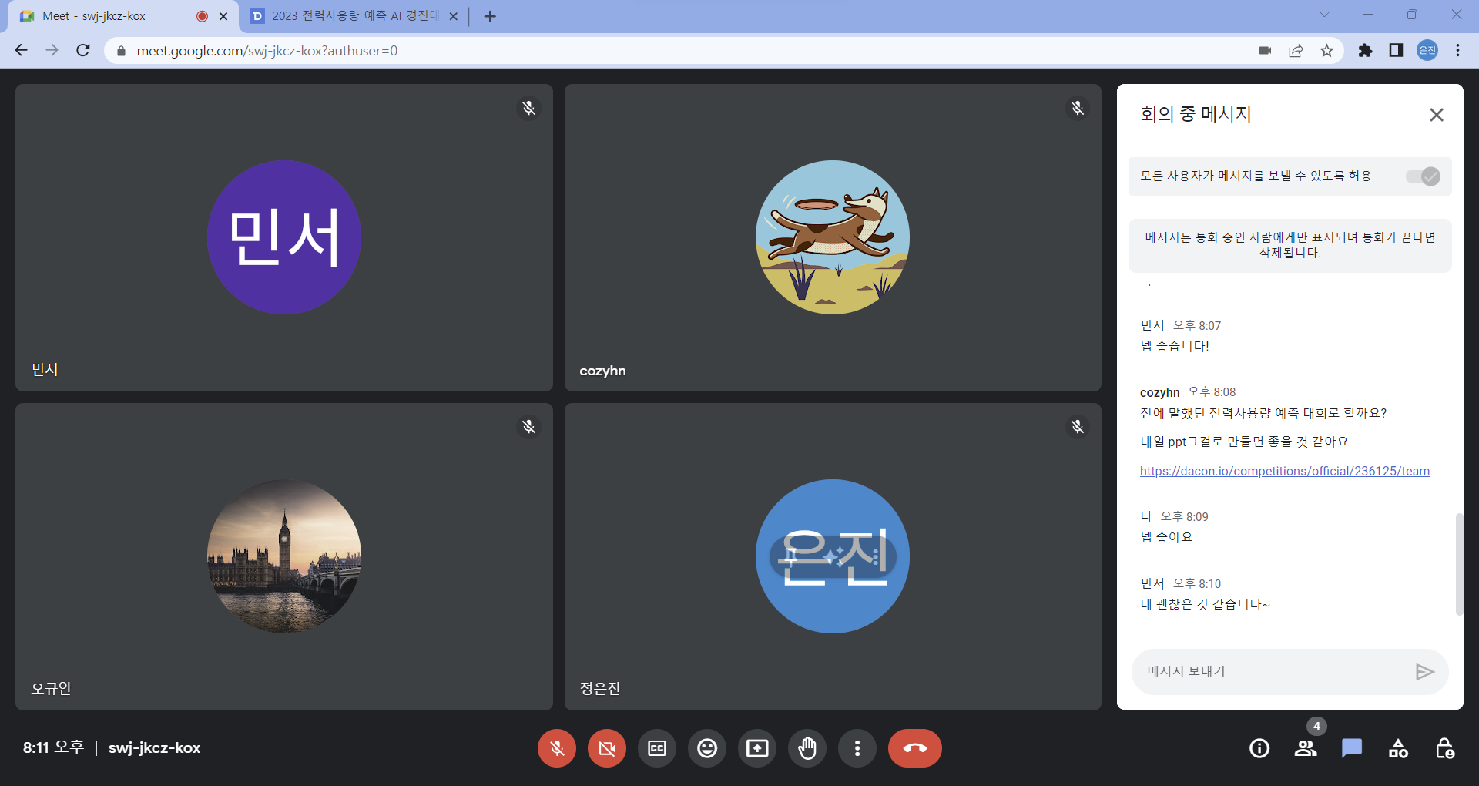
스터디원 소개 및 만남 인증
고지흔, 오규안, 정은진, 조민서

Slide 3
목차
대회 소개
SMAPE(Symmetric Mean Absolute Percentage Error)
데이터셋 소개

Slide 4
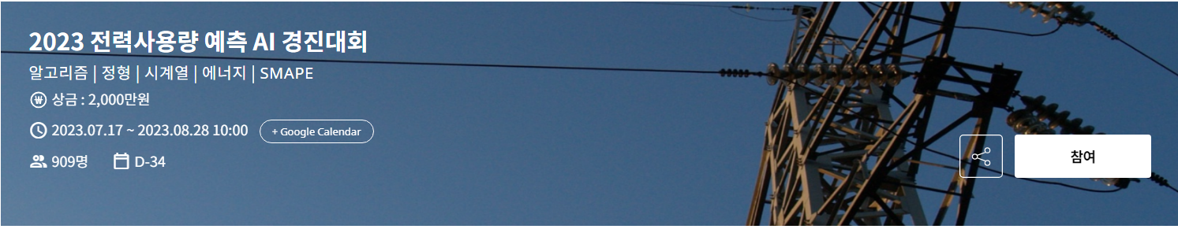
대회 소개
배경 :
안정적이고 효율적인 에너지 공급을 위해서는 전력 사용량에 대한 정확한 예측이 필요
전력 사용량 예측 시뮬레이션을 통한 효율적인 인공지능 알고리즘 발굴이 목표
목표 :
건물 정보와 시공간 정보를 활용하여 특정 시점의 전력 사용량을 예측하는 AI 모델 개발
주최: 한국에너지공단
주관: 데이콘

Slide 5
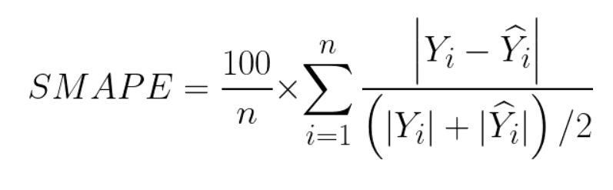
SMAPE (Symmetric Mean Absolute Percentage Error)
장점
MAPE와 다르게 실제 정답 값에 0이 존재해도 계산이 가능
0~200% 사이의 확률 값을 가지기 때문에 결과 해석이 용이
데이터 값의 비율과 관련된 값을 가지므로 다양한 모델 및 데이터의 성능 비교에 용이
단점
실제 정답 값과 예측 값이 모두 0일 경우 계산 불가
예측 값이 정답 값보다 작으면 오차가 커지는 현상이 발생
정답 값 또는 예측 값이 0일 경우 자동적으로 SMAPE 값이 최대로 도출됨

Slide 6
데이터셋 소개
1. train.csv
train 데이터 : 100개 건물들의 2022년 06월 01일부터 2022년 08월 24일까지의 데이터
일시별 기온, 강수량, 풍속, 습도, 일조, 일사 정보 포함
전력사용량(kWh) 포함
2. building_info.csv
100개 건물 정보
건물 번호, 건물 유형, 연면적, 냉방 면적, 태양광 용량, ESS 저장 용량, PCS 용량
3. test.csv
test 데이터 : 100개 건물들의 2022년 08월 25일부터 2022년 08월 31일까지의 데이터
일시별 기온, 강수량, 풍속, 습도의 예보 정보
4. sample_submission.csv
제출을 위한 양식
100개 건물들의 2022년 08월 25일부터 2022년 08월 31일까지의 전력사용량(kWh)을 예측
num_date_time은 건물번호와 시간으로 구성된 ID
해당 ID에 맞춰 전력사용량 예측값을 answer 컬럼에 기입해야 함

Slide 7
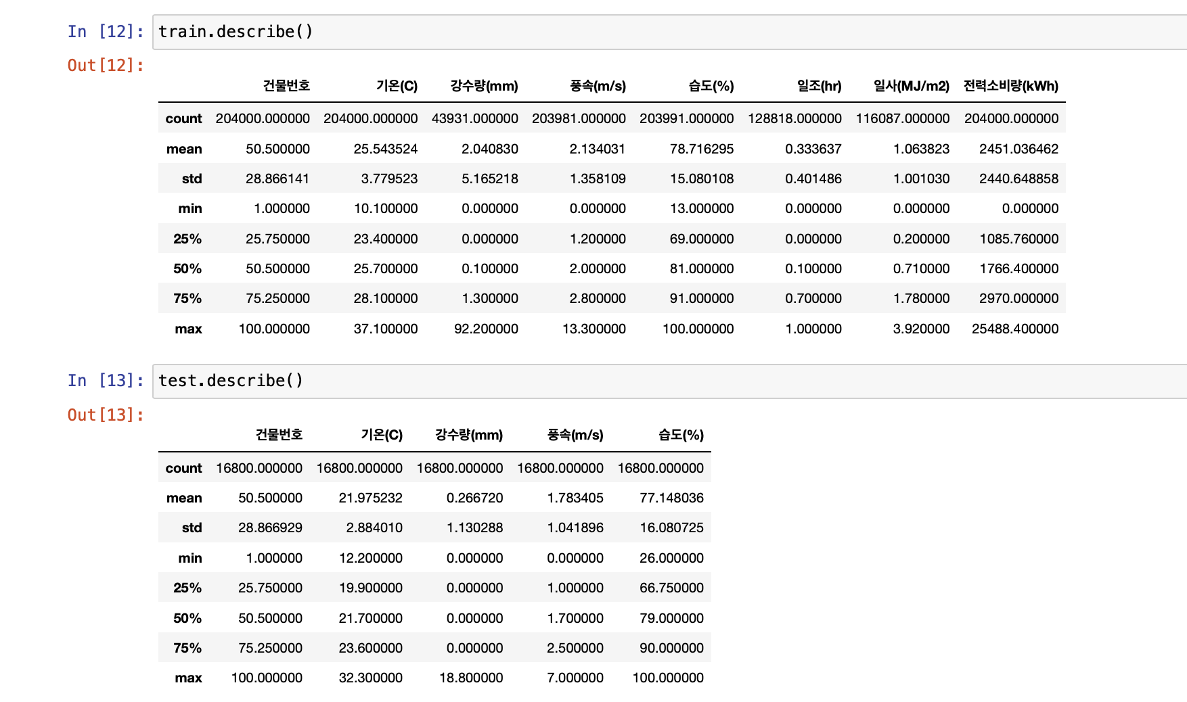
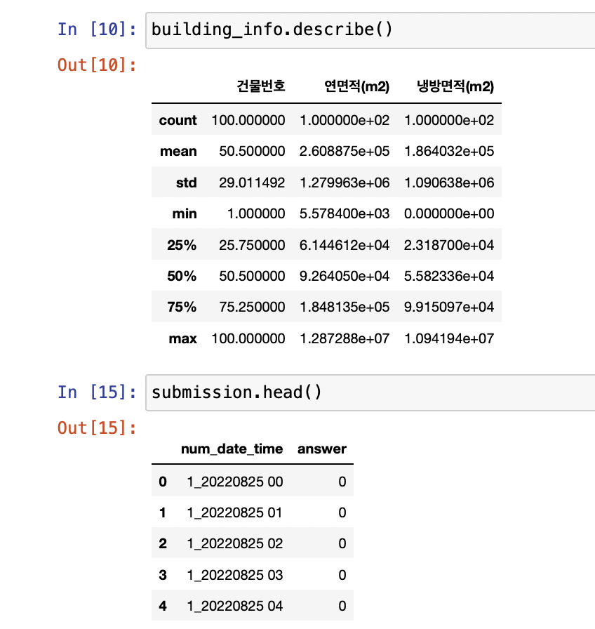
데이터셋 소개

Slide 8

감사합니다.

